Slide 1
МЕЖРЕГИОНАЛЬНОЕ ТЕРРИТОРИАЛЬНОЕ УПРАВЛЕНИЕ ФЕДЕРАЛЬНОЙ СЛУЖБЫ ПО НАДЗОРУ В СФЕРЕ ТРАНСПОРТА ПО ЮЖНОМУ ФЕДЕРАЛЬНОМУ ОКРУГУ
Авиационная безопасность

Slide 2
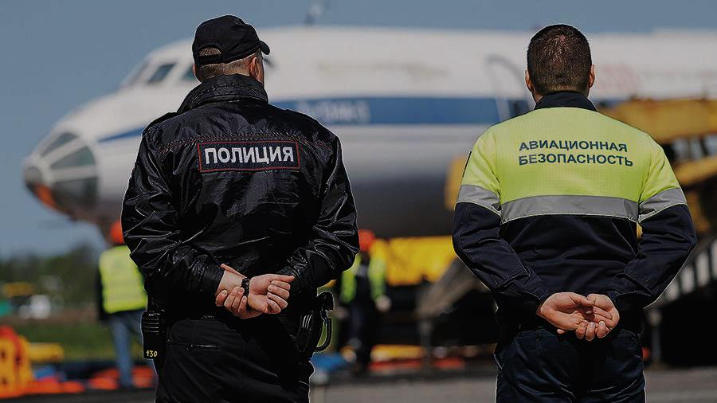
Авиационная безопасность - состояние защищенности авиации от незаконного вмешательства в деятельность в области авиации.

Slide 3
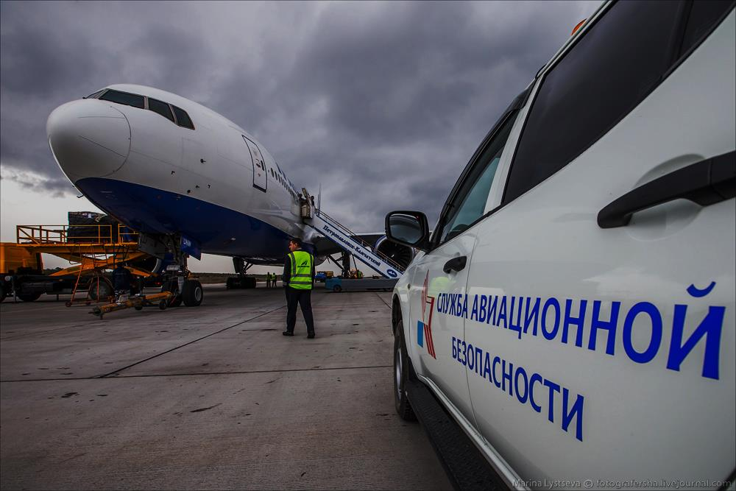
Авиационная безопасность обеспечивается службами авиационной безопасности аэродромов или аэропортов, подразделениями транспортной безопасности, службами авиационной безопасности эксплуатантов (авиационных предприятий), а также уполномоченными органами, наделенными этим правом федеральными законами.

Slide 4
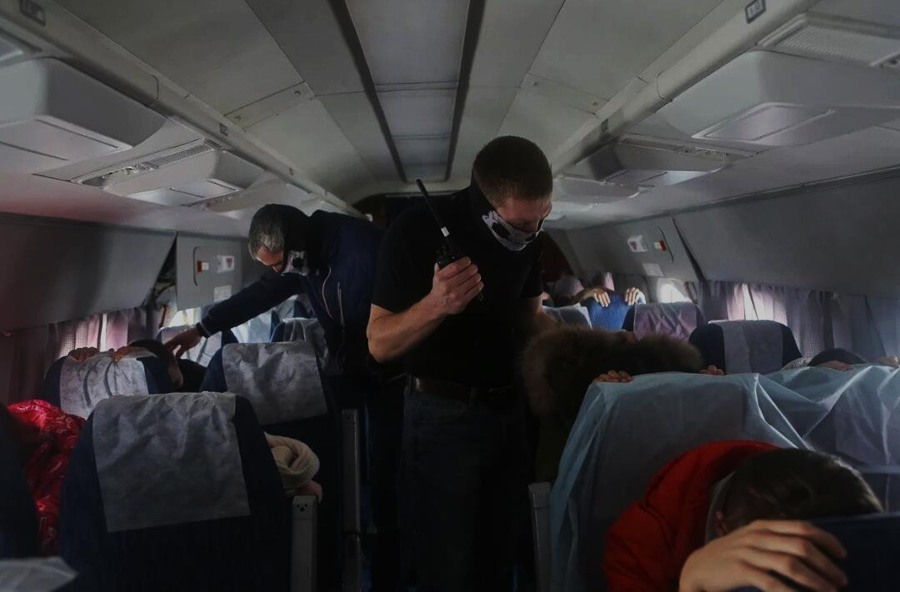
Незаконное вмешательство в деятельность в области авиации - противоправные действия (бездействие), угрожающие безопасной деятельности в области авиации, повлекшие за собой несчастные случаи с людьми, материальный ущерб, захват или угон воздушного судна либо создавшие угрозу наступления таких последствий.

Slide 5
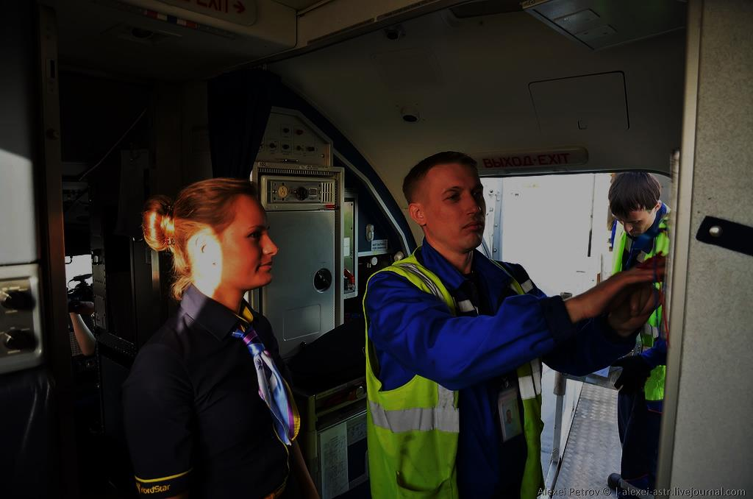
Обеспечение авиационной безопасности
Лица, осуществляющие прием, отправку или обслуживание воздушного судна, обязаны принимать меры по обеспечению авиационной безопасности.

Slide 6
Авиационная безопасность обеспечивается посредством:
1) предотвращения доступа посторонних лиц и транспортных средств в контролируемую зону аэропорта или аэродрома;
2) охраны воздушных судов на стоянках в целях исключения возможности проникновения на воздушные суда посторонних лиц;
3) исключения возможности незаконного провоза на воздушном судне оружия, боеприпасов, взрывчатых, радиоактивных, отравляющих, легковоспламеняющихся веществ и других опасных предметов и веществ и введения особых мер предосторожности при разрешении их провоза;

Slide 7
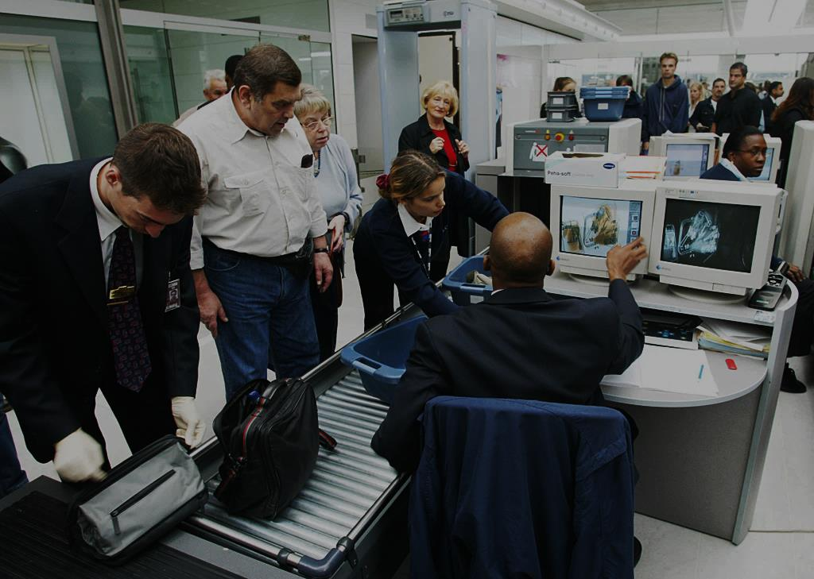
4) предполетного досмотра, а также послеполетного досмотра в случае его проведения в соответствии со статьей 85 настоящего Кодекса;
5) реализации мер противодействия актам незаконного вмешательства в деятельность в области авиации и иных мер, в том числе мер, осуществляемых с участием правоохранительных органов;
6) исключения возможности несанкционированного доступа посторонних лиц к беспилотным авиационным системам.

Slide 8
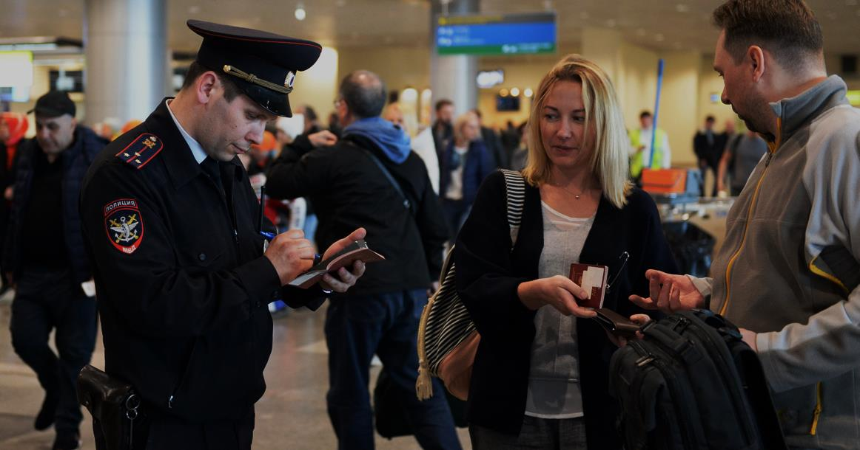
Службы авиационной безопасности имеют право задерживать для передачи правоохранительным органам лиц, нарушивших требования авиационной безопасности, а также багаж, грузы и почту, содержащие предметы и вещества, запрещенные к воздушным перевозкам, а в случаях, если жизни или здоровью пассажиров, членов экипажа воздушного судна или других граждан угрожает опасность, применять меры в соответствии с законодательством Российской Федерации. Сотрудникам служб авиационной безопасности при исполнении служебных обязанностей разрешается ношение и применение служебного оружия в порядке, установленном федеральными законами.

Slide 9
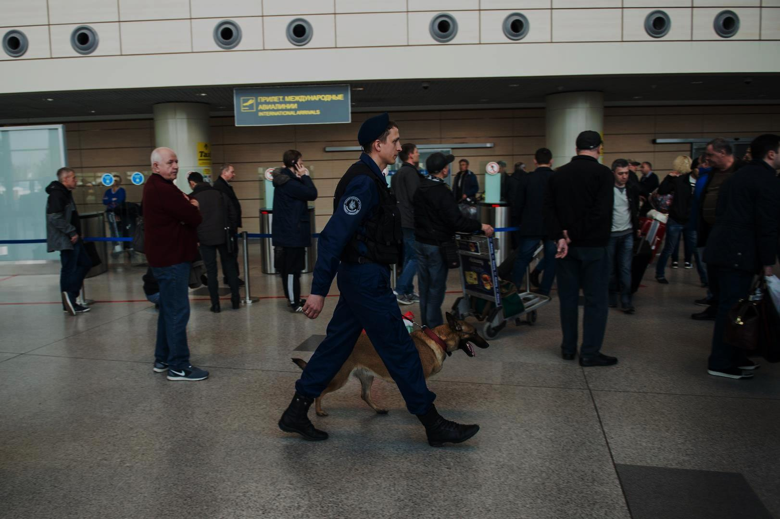
Требования авиационной безопасности и порядок их выполнения устанавливаются федеральными авиационными правилами.
Оценка соблюдения обязательных требований авиационной безопасности осуществляется в рамках федерального государственного контроля (надзора) в области транспортной безопасности.

Slide 10
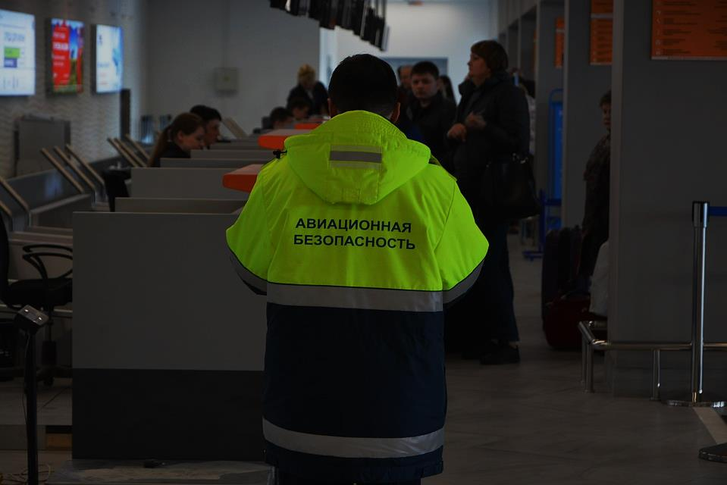
При осуществлении контроля за обеспечением авиационной безопасности должностные лица федерального органа исполнительной власти, уполномоченного в области контроля (надзора) на транспорте, вправе:
1) осуществлять проверки соблюдения правил проведения предполетного досмотра, а также пропускного и внутриобъектового режимов;
2) запрашивать и получать от руководителей, должностных лиц организаций, служб авиационной безопасности аэродромов или аэропортов, подразделений транспортной безопасности, служб авиационной безопасности авиационных предприятий, а также от перевозчиков, грузоотправителей и иных организаций документы и информацию, необходимые для выполнения задач, связанных с обеспечением авиационной безопасности;

Slide 11
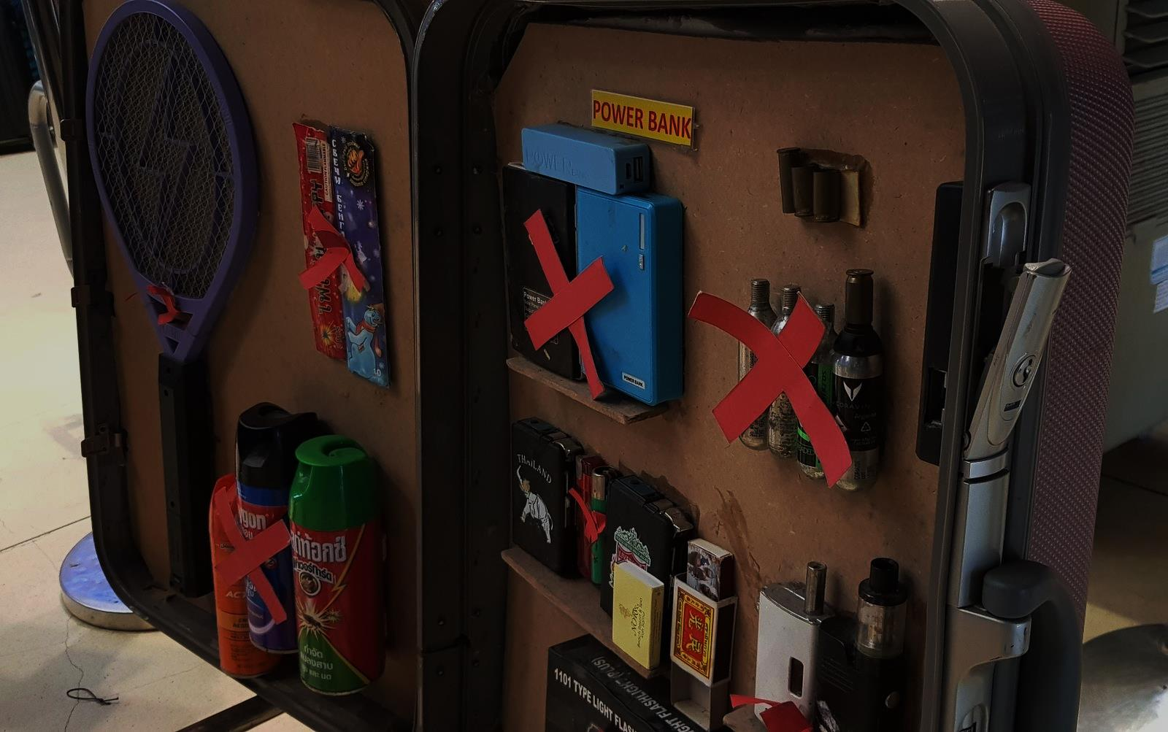
3) давать руководителям организаций обязательные для исполнения предписания об устранении выявленных нарушений требований авиационной безопасности и проверять исполнение этих предписаний;
4) при наличии информации о возможности нарушения требований авиационной безопасности на воздушном судне сопровождать его во время полета;
5) задерживать багаж, грузы и почту, содержащие предметы и вещества, запрещенные к воздушным перевозкам.

Slide 12
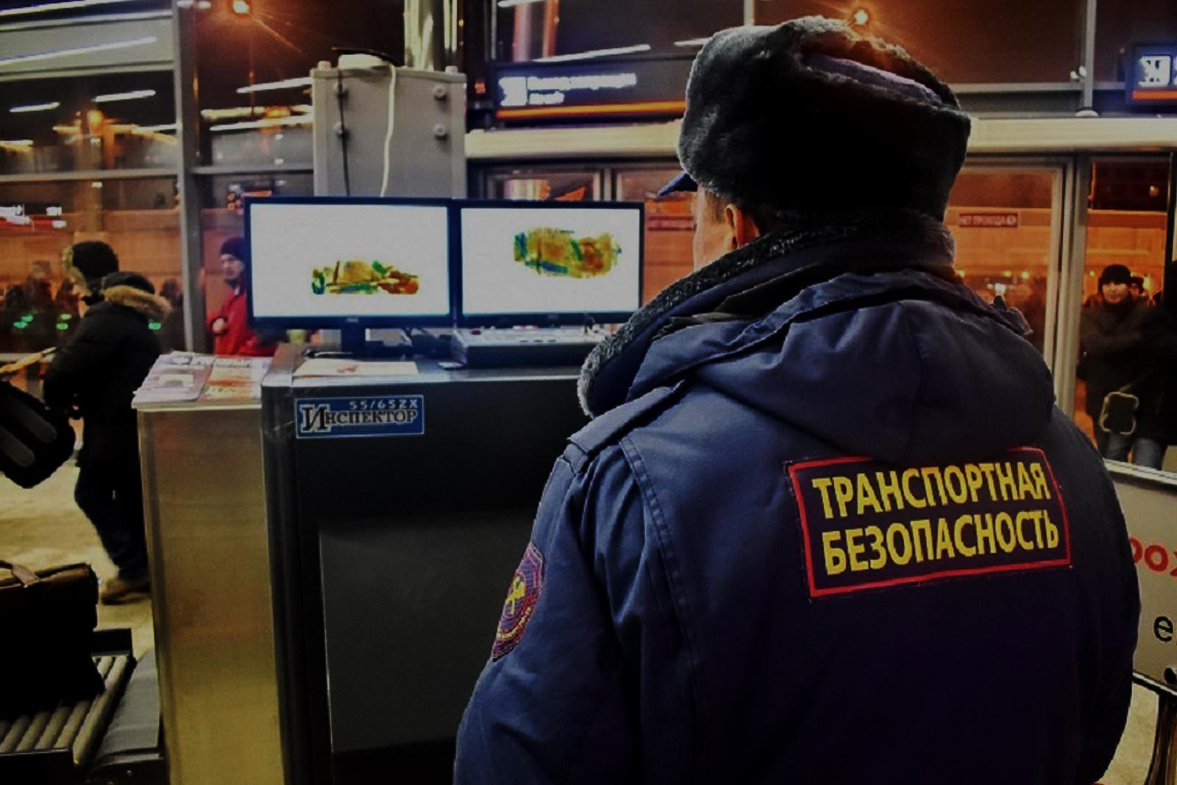
Охрана аэропортов и объектов их инфраструктуры осуществляется подразделениями транспортной безопасности и подразделениями федерального органа исполнительной власти, осуществляющего функции по выработке и реализации государственной политики и нормативно-правовому регулированию в сфере вневедомственной охраны, в порядке, установленном Правительством Российской Федерации.

Slide 13
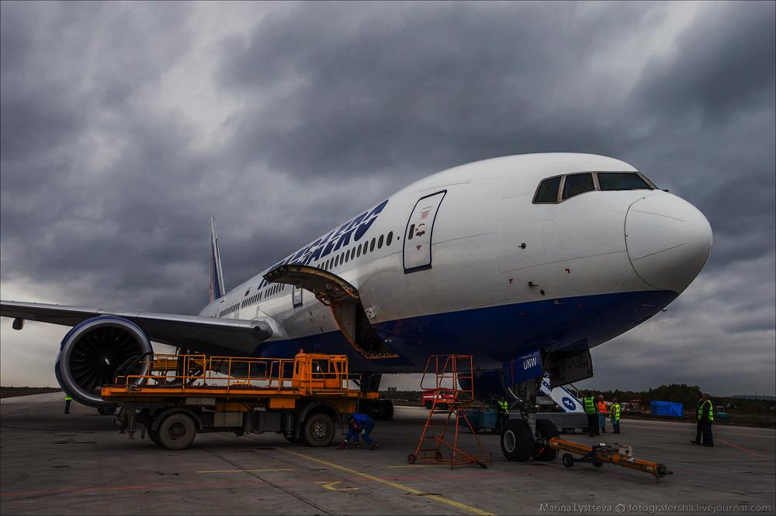
Предполетный и послеполетный досмотры
В целях обеспечения безопасности пассажиров и членов экипажа воздушного судна обязательному предполетному досмотру, а также послеполетному досмотру в случае его проведения в соответствии с настоящей статьей подлежат воздушное судно, его бортовые запасы, члены экипажа, пассажиры, багаж, ручная кладь, грузы и почта.

Slide 14
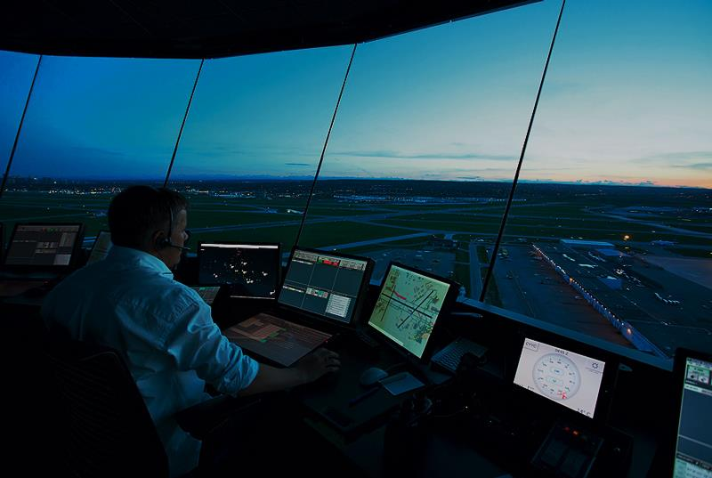
Послеполетный досмотр проводится при получении оператором аэропорта, оператором аэродрома гражданской авиации или перевозчиком информации об угрозе совершения акта незаконного вмешательства в деятельность в области авиации в целях выявления физических лиц, в действиях которых усматриваются признаки подготовки к совершению актов незаконного вмешательства в деятельность в области авиации, либо материально-технических объектов, которые могут быть использованы для совершения актов незаконного вмешательства в деятельность в области авиации.

Slide 15
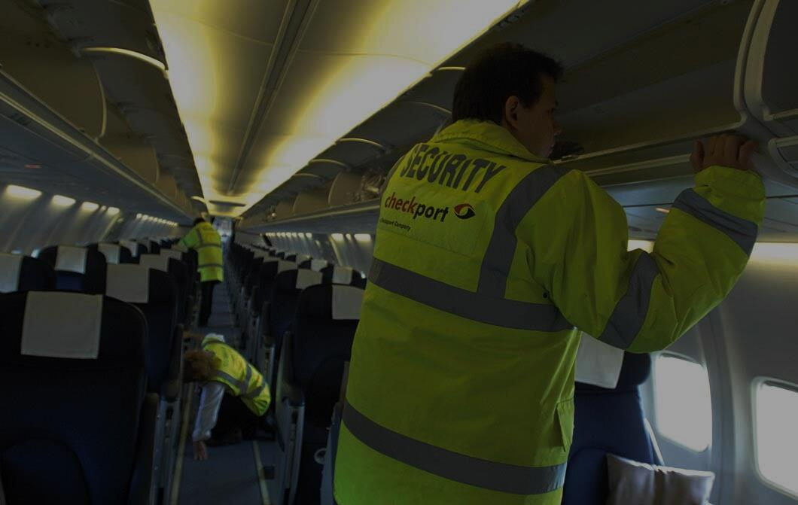
Предполетный досмотр, послеполетный досмотр пассажиров, багажа, ручной клади, членов экипажа, лиц из числа специалистов авиационного персонала гражданской авиации, бортовых запасов воздушного судна, грузов и почты проводятся в аэропорту или на воздушном судне уполномоченными лицами служб авиационной безопасности.
Проведение предполетного досмотра, послеполетного досмотра не исключает возможность проведения досмотра при осуществлении оперативно-разыскной, уголовно-процессуальной и иной деятельности уполномоченными на то лицами в порядке, установленном законодательством Российской Федерации.

Slide 16
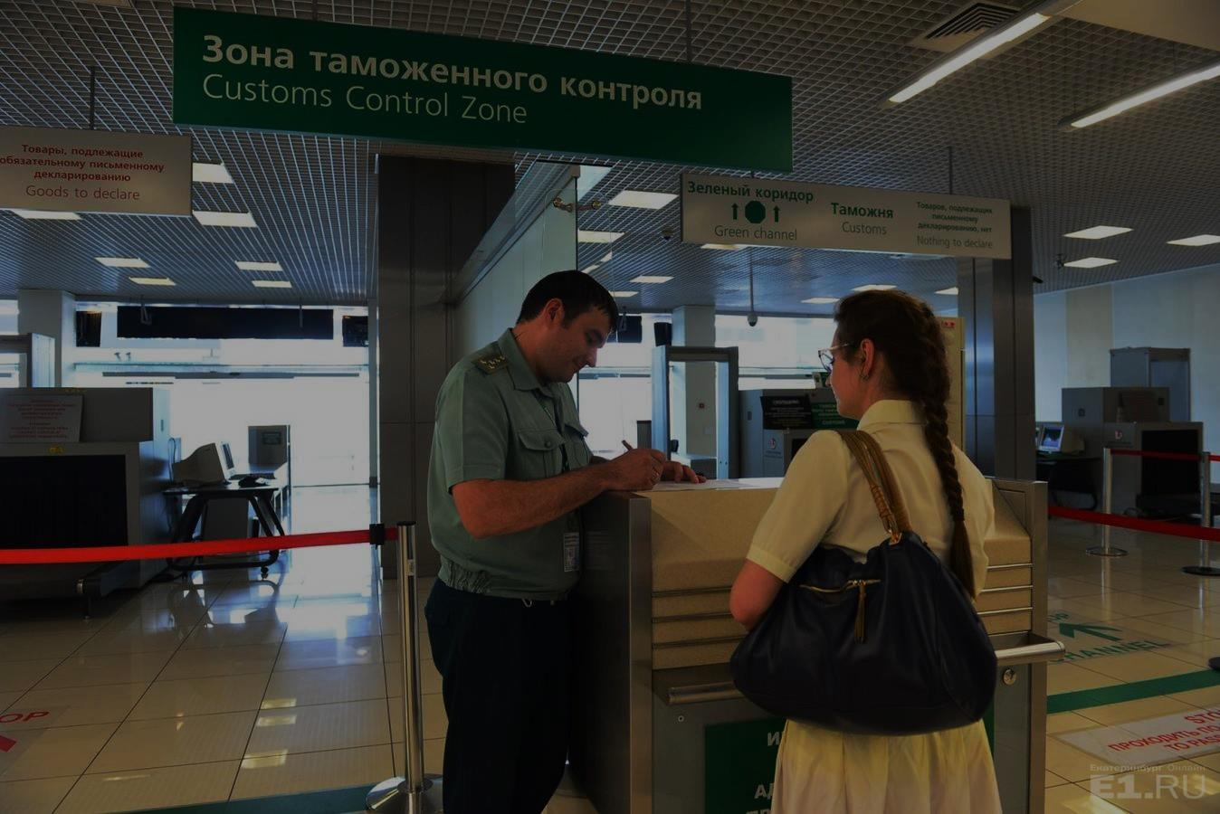
При выполнении международных полетов воздушных судов предполетный досмотр проводится до или после осуществления пограничного контроля и таможенного контроля либо в случаях, установленных международными договорами Российской Федерации, федеральными законами, и иных видов контроля. При выполнении международных полетов воздушных судов послеполетный досмотр проводится после осуществления пограничного контроля и таможенного контроля, а в случаях, установленных международными договорами Российской Федерации, федеральными законами, и иных видов контроля.

Slide 17
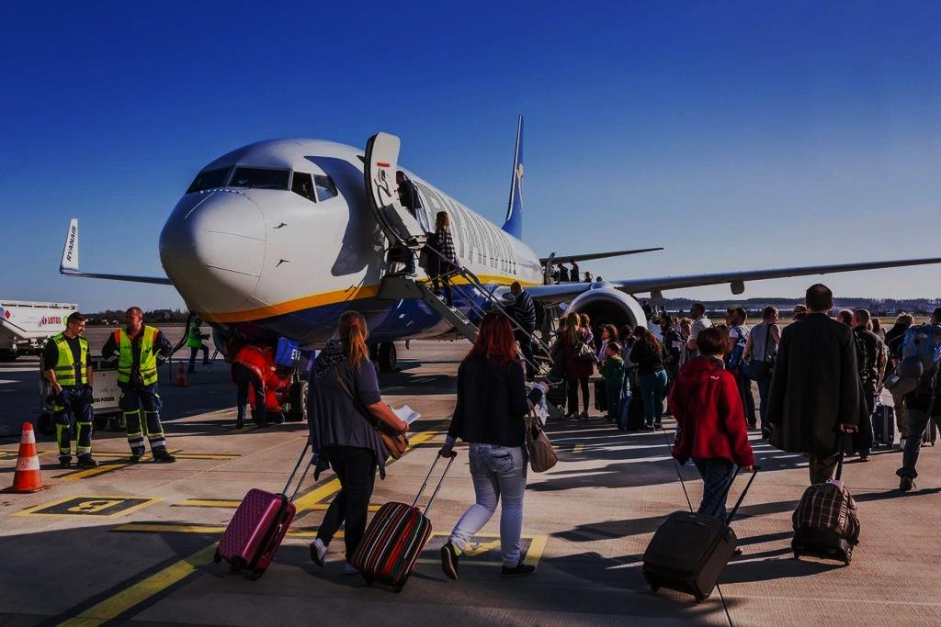
При отказе пассажира воздушного судна от предполетного досмотра договор воздушной перевозки пассажира считается расторгнутым.
Правила проведения предполетного и послеполетного досмотров устанавливаются федеральным органом исполнительной власти, уполномоченным в области транспорта.

Slide 18
Персональные данные пассажиров воздушных судов
В целях обеспечения авиационной безопасности перевозчики обеспечивают передачу персональных данных пассажиров воздушных судов в автоматизированные централизованные базы персональных данных о пассажирах в соответствии с законодательством Российской Федерации о транспортной безопасности и законодательством Российской Федерации в области персональных данных, при международных воздушных перевозках также в уполномоченные органы иностранных государств в соответствии с международными договорами Российской Федерации или законодательством иностранных государств вылета, назначения или транзита в объеме, предусмотренном законодательством Российской Федерации, если иное не установлено международными договорами Российской Федерации.

Slide 19
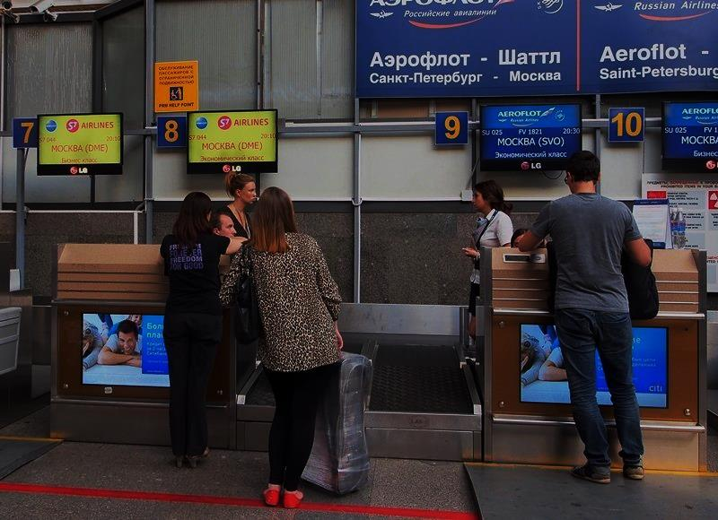
В целях ведения реестров лиц, воздушная перевозка которых ограничена, перевозчики осуществляют обработку персональных данных пассажиров в соответствии с законодательством Российской Федерации в области персональных данных.

Slide 20
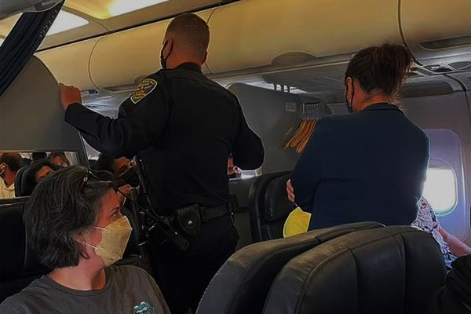
Права членов экипажа воздушного судна и сотрудников службы авиационной безопасности эксплуатанта (авиационного предприятия) в случае совершения противоправных действий на борту воздушного судна.

Slide 21
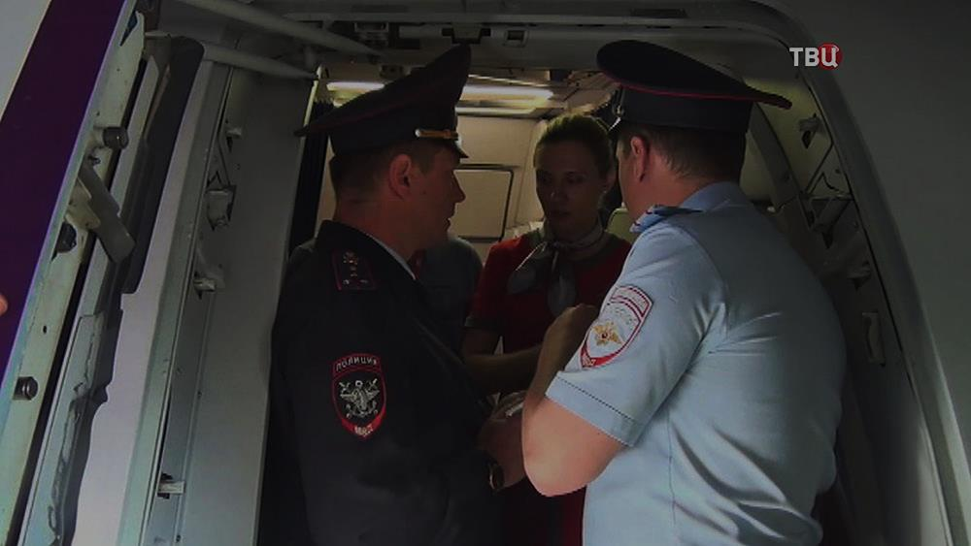
Члены экипажа воздушного судна и сотрудники службы авиационной безопасности эксплуатанта (авиационного предприятия) на основании распоряжения командира воздушного судна имеют право применять все необходимые меры, в том числе меры принуждения, в отношении лиц, которые своими действиями создают непосредственную угрозу безопасности полета воздушного судна либо угрозу жизни или здоровью других лиц и отказываются подчиняться распоряжениям командира воздушного судна.

Slide 22
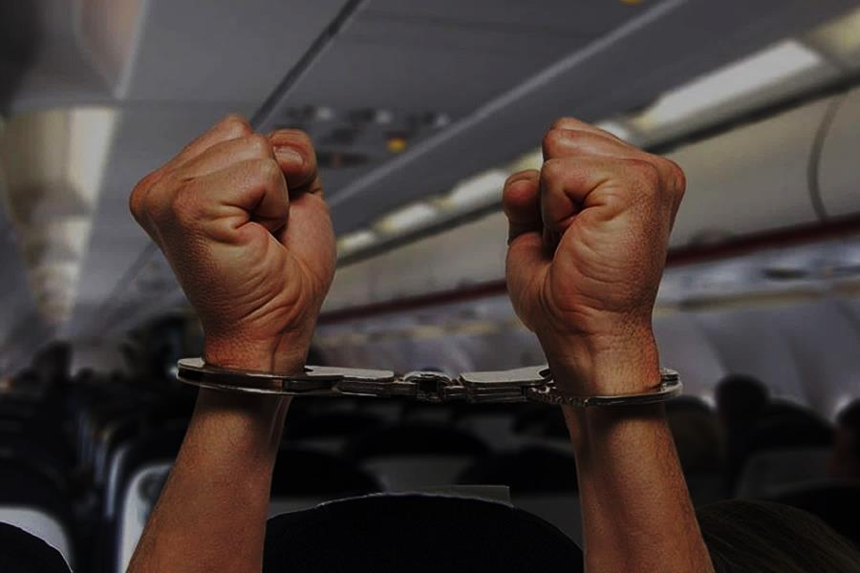
При пресечении противоправных действий на борту воздушного судна указанных в пункте 1 настоящей статьи лиц члены экипажа воздушного судна и сотрудники службы авиационной безопасности эксплуатанта (авиационного предприятия) имеют право использовать специальные средства сдерживания, указанные в подпункте 2 пункта 1 статьи 58 настоящего Кодекса.

Slide 23
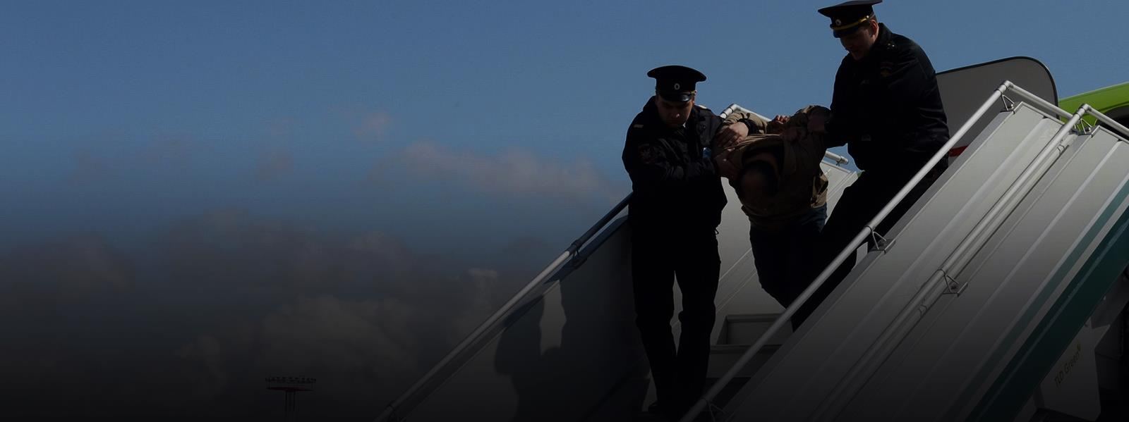
Порядок действий членов экипажа воздушного судна и сотрудников службы авиационной безопасности эксплуатанта (авиационного предприятия) при пресечении противоправных действий на борту воздушного судна лиц, которые своими действиями создают непосредственную угрозу безопасности полета воздушного судна либо угрозу жизни или здоровью других лиц и отказываются подчиняться распоряжениям командира воздушного судна, и правила применения специальных средств сдерживания, указанных в подпункте 2 пункта 1 статьи 58 настоящего Кодекса, устанавливаются Правительством Российской Федерации.

